Slide 1
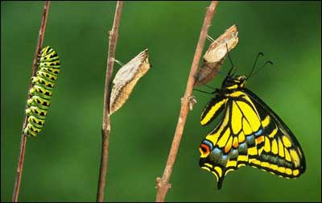
التطبيق لتغيير الحياة
كيف تغير دراستك للكتاب المقدس الحياة
د. ريك جريفيث • مؤسسة الدراسات اللاهوتية الأردنية • BibleStudyDownloads.org

Slide 2
أُعطينا كلمة الله لتظهر لنا كيف نكون مختلفين

Slide 3
ضع الفكرة الرئيسية بشكل مناسب
63
الطريقة الإستقرائية
الطريقة الإستنتاجية
الموضوع: كيف تستطيع أن تتكلم مع غير المؤمنين بشكل مناسب؟
الفكرة الرئيسية: تكلم بلطف وبحكمة مع غير المؤمنين
1. تكلم بلطف (6أ)
1. تكلم بلطف (6أ)
2. تكلم بكلمات حكيمة (6ب)
2. تكلم بكلمات حكيمة (6ب)
الفكرة الرئيسية: تكلم بلطف وبحكمة مع غير المؤمنين
الفكرة الرئيسية: تكلم بلطف وبحكمة مع غير المؤمنين
Notes:
HOM 13.27
HSB 30.03

Slide 4
كيف ستطبق هذا الحق لمستمعيك؟
الفكرة الرئيسية: تكلم بلطف وبحكمة مع غير المؤمنين

Slide 5
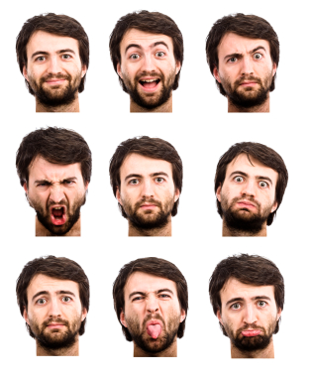
... لتعلموا كيف يجب أن تجاوبوا كل واحد. (كو 4: 6)

Slide 6
كيف أستطيع أن أطور هذا المساق؟
1. المحاضرات الصفية
2. الواجبات
3. القراءات
4. أمور أخرى

Slide 7
لمجموعتك الصغيرة ...
كيف ستقوم بتطبيق هذا المساق؟ ما هو الشيء الواحد الذي يريدك الله أن تعمله؟

Slide 8
الرابط للعرض التقديميِّ "دراسة الكتاب المقدَّس (علم التفسير)" متاحٌ على الموقع الإلكترونيّ: BibleStudyDownloads.org
أحصل على هذا العرض التقديمي مجاناً
Notes:
BS Bible Study (Hermeneutics) in Arabic
______________
Common-14

Slide 9
Black

